Slide 1
Kõrvalpilk Eesti meditsiinist

Slide 2
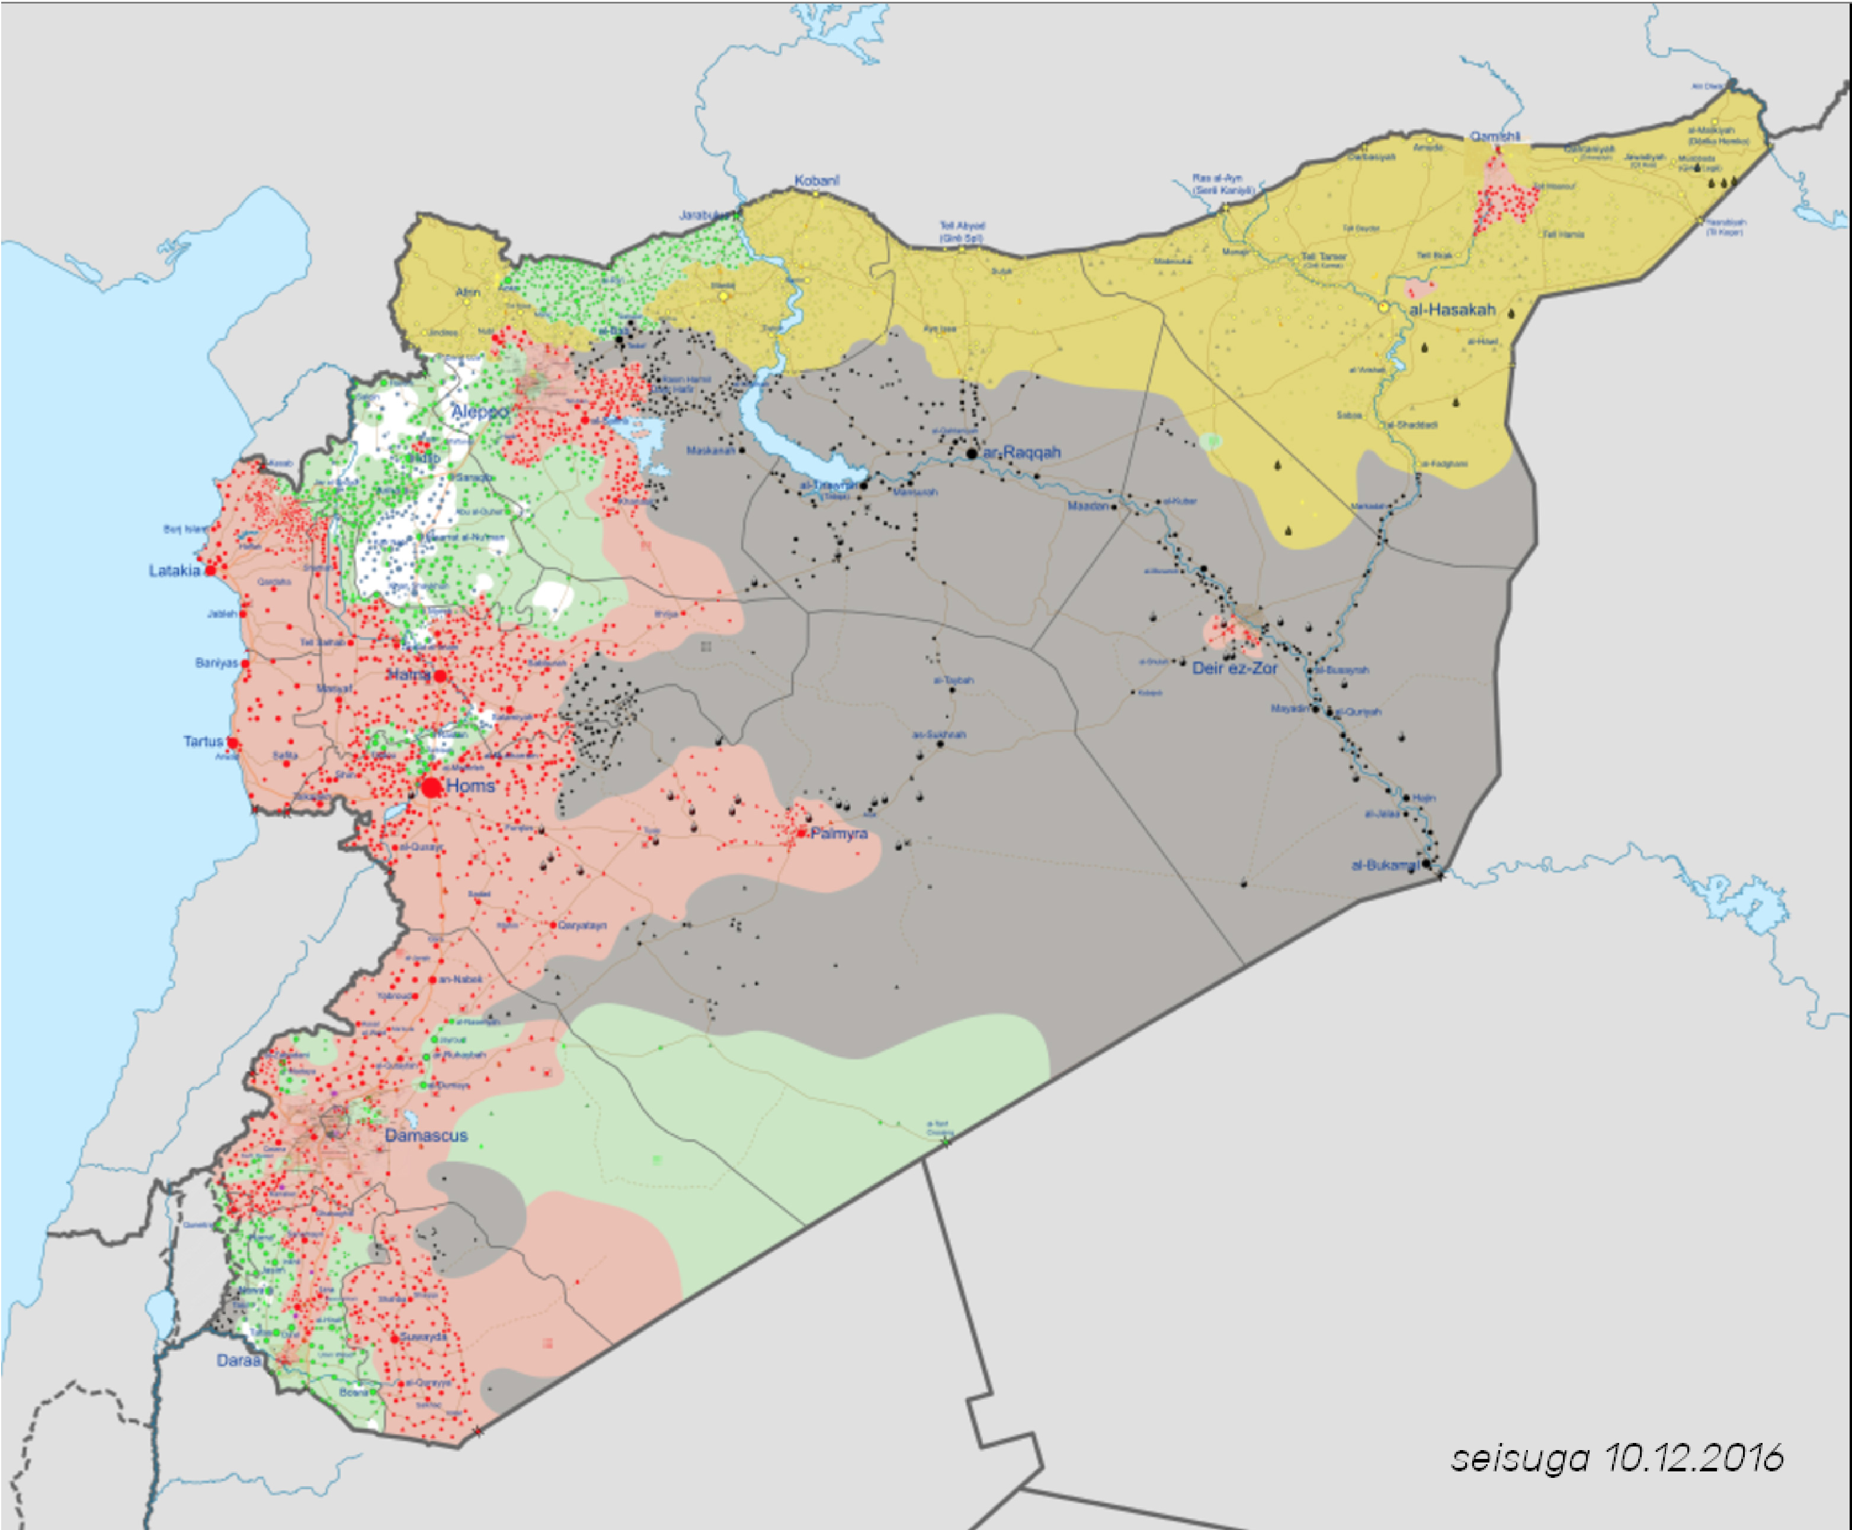

Slide 3
Eesti tervishoiu suured plussid
Solidaarsus
Kõrgelt kvalifitseeritud personal
Efektiivsus
Palju süsteemi uuringuid

Slide 4
Eesti tervishoiu miinused
Raha vähe
Inimesi vähe (nii personali kui ka patsiente)
Isikliku vastutuse puudumine
Peamine küsimus, kas suudame plussid nii hästi ära kasutada, et miinused nullida?

Slide 5
Eesti Haigekassa 4 aasta kulude ja kulude katteallikate planeerimise põhimõtted
põhimõtted aastateks
 | 2017 | 2018 | 2019 | 2020
2016 prognoos | 1094,5 | 1169,9 | 1236,0 | 1298,1
 | 1106,6 | 1173,7 | 1244,1 | 1313,8
 | -12,1 | -3,9 | -8,1 | -15,7
2015 prognoos | 1057,7 | 1126,9 | 1195,9
 | 1064,8 | 1126,8 | 1193,1
 | -7,1 | 0,1 | 2,8
2014 prognoos | 1073,3 | 1151,8
 | 1080,6 | 1152,7
 | -7,3 | -0,9

Slide 6
Samal ajal riigi eelarvestrateegia
 | 2014 | 2015 | 2016 | 2017 | 2018 | 2019
RES 2014 | -12,9 | 2,5 | 2,4 | 5,9 | 12
RES 2015 |  | 1,8 | -4,3 | -6,5 | -7,2 | -11
RES 2016 |  |  |  | -1,2 | -0,6 | -0,2

Slide 7
Kõrvutame kahte 2016. aastal tehtud prognoosi
 |  | 2017 | 2018 | 2019
RES |  | -1,2 | -0,6 | -0,2
EHK prognoos |  | -12,1 | -3,9 | -8,1

Slide 8
„ ... Otsuseid oleks pidanud tegema varem, praegu lapitakse juba tekkinud auku ja seetõttu sisulisi valikuid ei ole"
peaminister Taavi Rõivas 31.08.2016 (sotsiaalminister 2012–2014)

Slide 9
Mäng numbritega ei vii meid parema tervishoiuni, veel vähem parema terviseni
Tänu uuringutele teame, mida teha.
Sotsiaalmaksu tõstmine? Riigieelarvest esmatasandi rahastamine? Hoolduskindlustus?
Tänu arvutustele teame palju raha on vaja? (või siis ei tea)
Tegemata on otsused – miks see halb on?

Slide 10
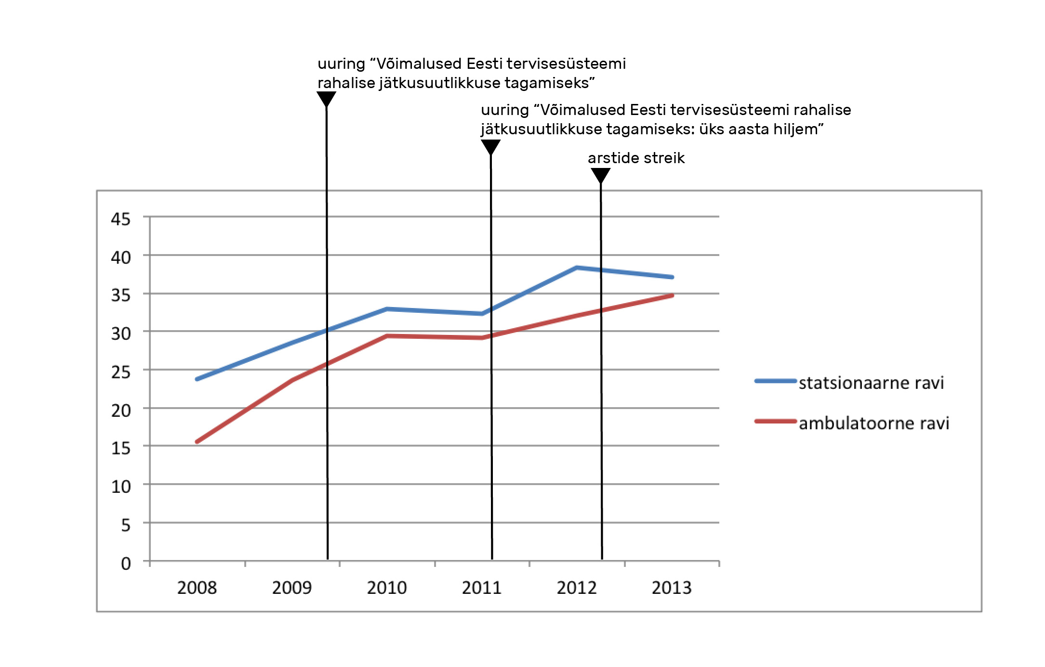
Ravikärjekordade kasvukõver ja sündmused tervishoius
Allikas: Eesti Haigekassa andmed, Riigikontrolli arvutused

Slide 11
Kui tervishoiu rahastamine kasvab, siis tuleks WHO metoodika kohaselt seda raha kasutada kolme probleemi lahendamiseks:
suurendada ravikindlustatute osakaalu;
vähendada teenuste/ravimite eest tasumise omaosalust patsientidel;
suurendada tervishoiuteenuste kättesaadavust – suurem valik teenuseid ja/või lühemad järjekorrad.

Slide 12
Sama kehtib ka vastupidi. Kui raha on vähe, siis on järgmised võimalused:
Vähendada ravikindlustatute osakaalu
Suurendada omaosalust teenuste/ravimite eest tasumisel
Vähendada tervishoiuteenuste kättesaadavust- vähem teenuseid ja/või pikemad järjekorrad

Slide 13
Seni on kõik kulgenud isevoolu teed
Solidaarsuse põhimõttest on kinni peetud, kuid tegelikkuses oleme seda kaotamas
Omaosalus on püsinud sama (peamiselt ravimipoliitiliste otsuste tõttu), kuid kauaks?
Tervishoiuteenuste kättesaadavus on vähenenud

Slide 14
Julged otsused on vajalikud, sest
Et kõigil oleks selge, kelle ja mille peale nad tervishoius loota saavad
Suurendab isiklikku vastutust laiemas mõttes
Annab võimaluse vaadata tulevikku ja tegeleda veel muude oluliste teemadega valdkonnas (kvaliteet näiteks)

Slide 15
Pikem perspektiiv – kui see mis kohe (üleeile) vaja teha, on tehtud!
Isikliku vastutuse võtmine oma tervise eest
suhtumise muutmine
see ei juhtu iseenesest
peab olema juhitud tegevus
Sest tervishoid on valdkond, kus töö tulemus tihti sõltub ka tellija materjalist.

